Slide 1
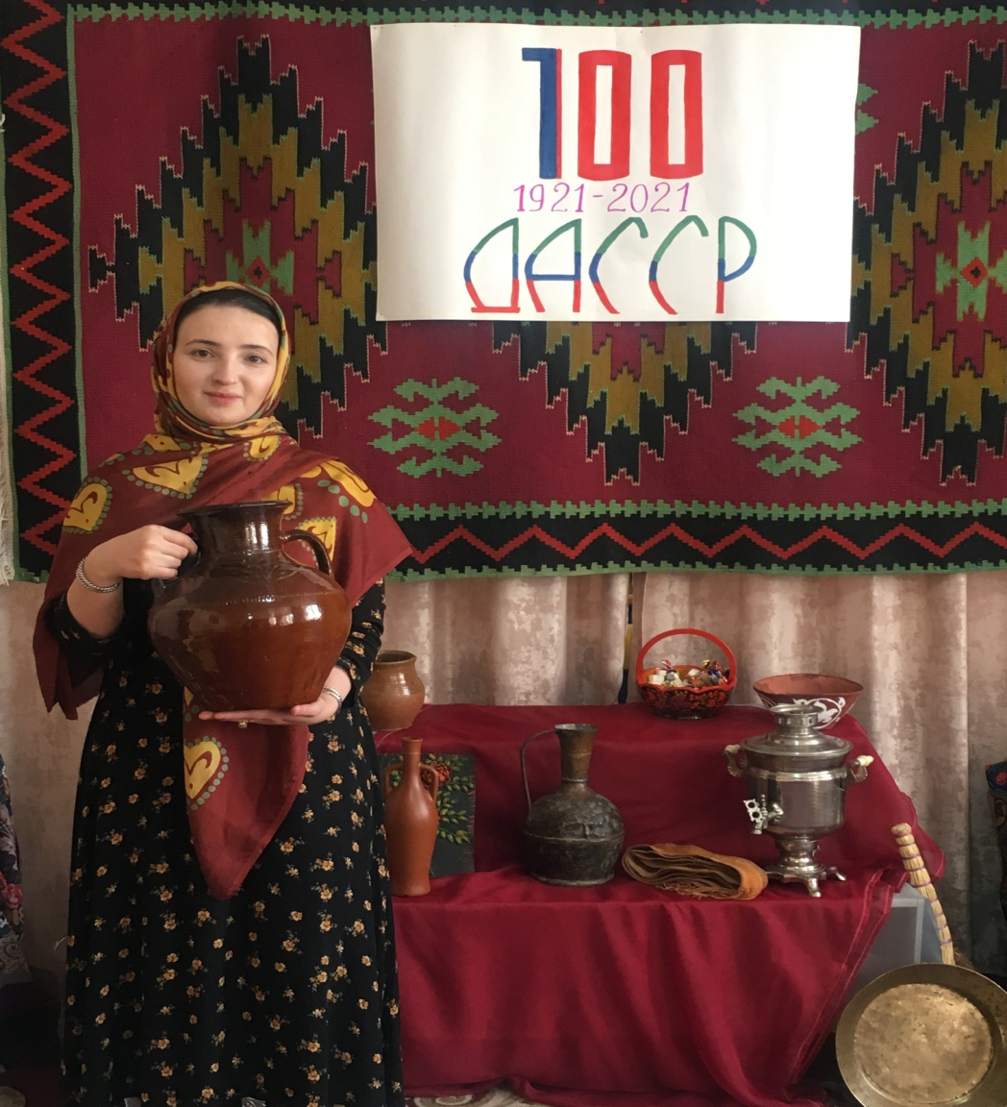
Портфолио воспитателя МКДОУ «Лачен» с. Гертма Мусаевой Асият Абдусамадовны

Slide 2
Общие сведения Мусаева Асият Абдусамадовна Дата рождения: 06.08.1993г. Образование: высшее Место работы: МКДОУ «Детский сад»Лачен» Должность: воспитатель Стаж работы: 5 лет Категория:соответствие занимаемой должности

Slide 3
Мое педагогическое кредо: «Немало можно добиться строгостью,много – любовью,но больше всего – знанием дела и справедливостью»

Slide 4
Мои принципы в работе: - Постоянно учиться самой, чтобы учить других; - всегдав принимать детей такими, какие они есть; - несмотря на то, что давно рассталась с детством, позволять детям учить себя тому, что знают и умеют они.

Slide 5
Мои достижения

Slide 6
Мои достижения

Slide 7
Мои достижения

Slide 8
Участие в организационно- методической работе.

Slide 9
Работа с детьми

Slide 10
Зимние забавы

Slide 11
Малыш – маленький исследователь

Slide 12
Исследования с водой

Slide 13
Здравствуй лето!

Slide 14
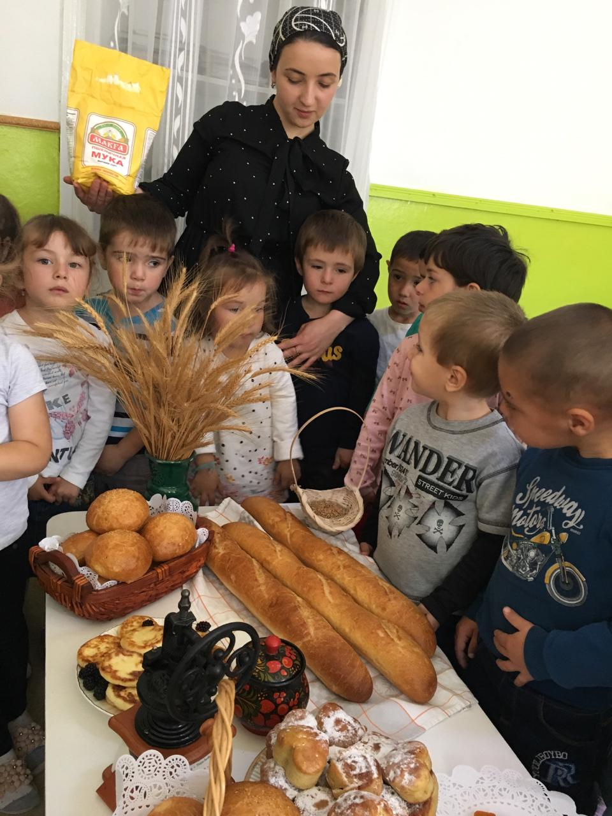
«Хлеб всему голова!»

Slide 15
Спасибо за внимание!

